Slide 1
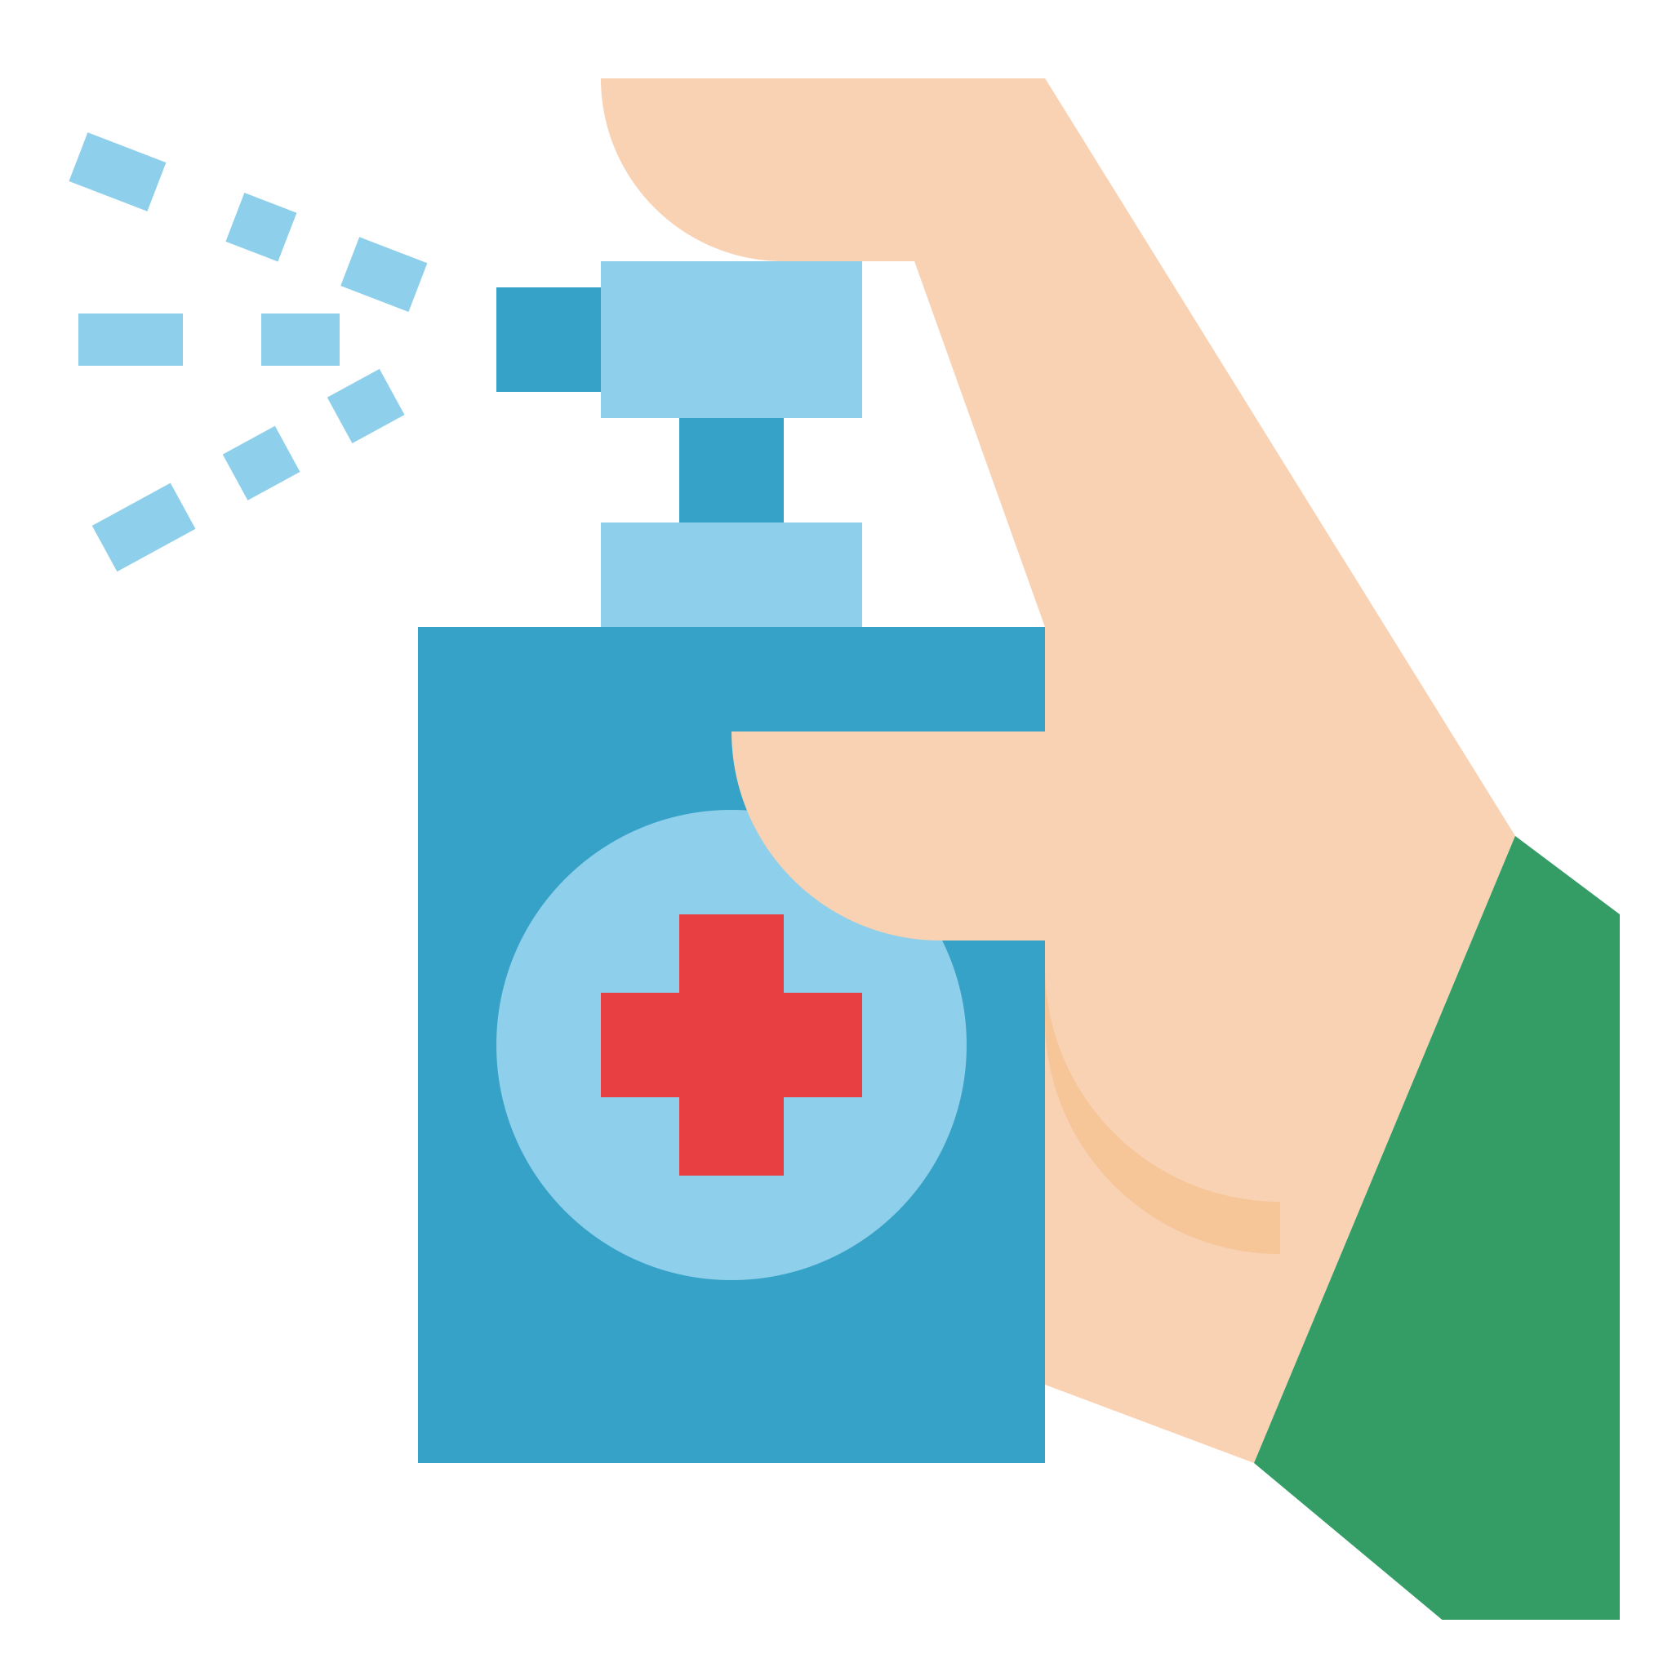
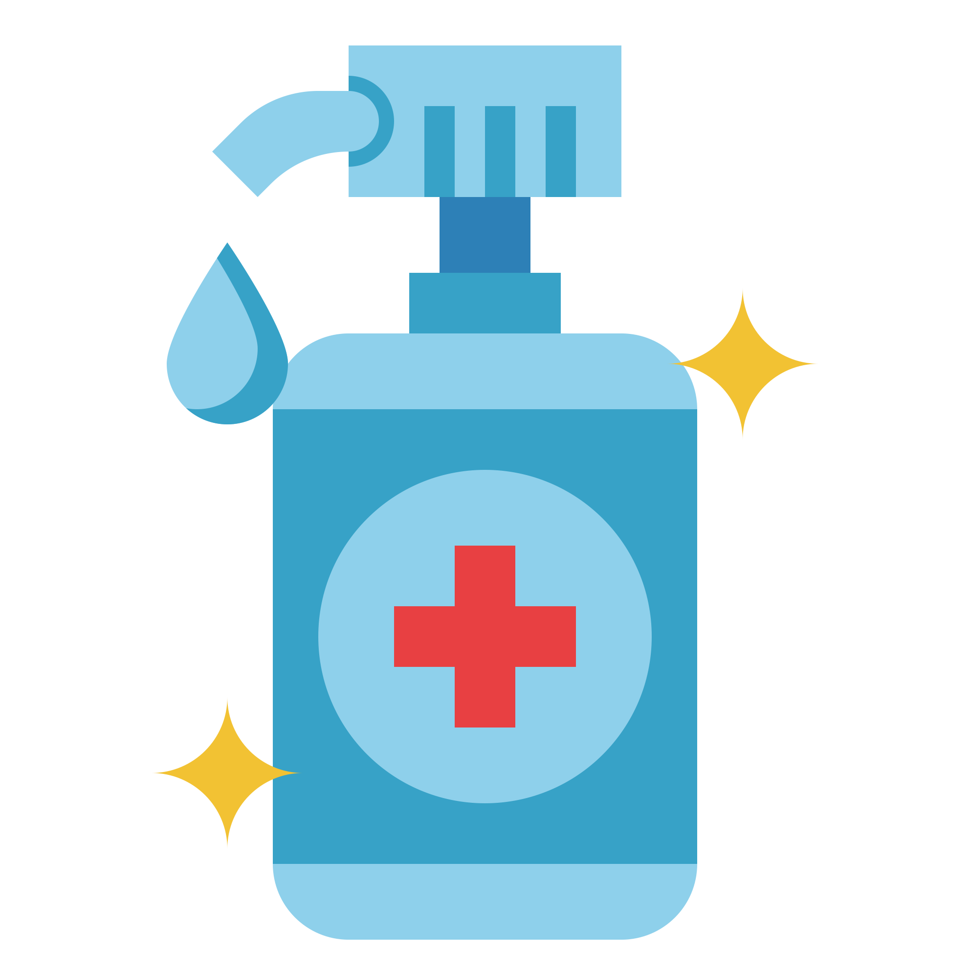
Stand: 17. April 2020
Aktuelle Hygiene-Standards für
Kunden
Mitarbeiter
Fachbetrieb
Symptomabfrage
Symptomabfrage
Desinfektion von:
Begrenzter Zugang
Augenschutz
Oberflächen
Handdesinfektion
Einweghandschuhe
Produkte/ Muster
Mund-Nasen-Maske
Mund-Nasen-Maske
Zubehör
Allgemeine Hygiene
Allgemeine Hygiene
Klinken/ Einrichtung
Sowohl Kunden als auch Mitarbeiter werden vor Betreten des Geschäfts auf Covid19-Symptome und mögliche Kontakte überprüft, um ggfs. weitere Schutzmaßnahmen einzuleiten.
Sowohl Kunden als auch Mitarbeiter tragen eine Mund-Nasen-Maske (Mundbedeckung). Kunden ohne eigene Maske erhalten eine Maske, die nach dem Besuch selbstverständlich mitgenommen werden kann.
Das Tragen von Einweghandschuhen oder eine umfangreiche Handdesinfektion vor der Betreuung durch Mitarbeiter dient als zusätzliche Schutzmaßnahme.
Es wird empfohlen, dass sich maximal ein Kunde pro 20 qm Verkaufsfläche im Laden aufhält. Der Sicherheits-abstand zwischen Personen sollte ohne zusätzliche Schutzmaßnahmen, z.B. Mund-Nasen-Maske, mindestens 1,50 m betragen.
Das Beachten der Hygienestandards hat oberste Priorität. Fassen Sie sich nicht mit ungewaschenen Händen ins Gesicht, vermeiden Sie Berührung anderer Personen, Husten und Niesen Sie in die Armbeuge.
Alle Oberflächen, die mit Kunden in Berührung kommen, sind regelmäßig zu desinfizieren. Dasselbe gilt für die Produkte, Muster, Geräte und sämtliche Ladeneinrichtung wie Tische oder Stühle.
Bei Betreten des Geschäfts werden alle Kunden gebeten, sich gründlich die Hände zu desinfizieren. Geeignete Desinfektionsmittel stehen bereit.
Um Ausbreitung durch Tröpfcheninfektion zu vermeiden, ist neben dem Mundschutz ein Augenschutz anzuwenden. Mindestens ist sicherzustellen, dass Brillen mit ausreichender Scheibengröße verwendet werden.
Wir freuen uns, trotz aller Umstände für Sie und Ihre Bedürfnisse da sein zu können. Sprechen Sie uns an, falls Sie sich weitere, besondere Maßnahmen wünschen.
Auf Grundlage aktueller Empfehlungen:
Mit freundlicher Unterstützung:

